Slide 1

「走向世界，讓生命不一樣」（一）
——歐亞客座講學「觀國之光」經驗分享
屯仁 賴貴三
國立臺灣師範大學國文學系教授
文明新舊能相益，心理東西本自同。

Slide 2
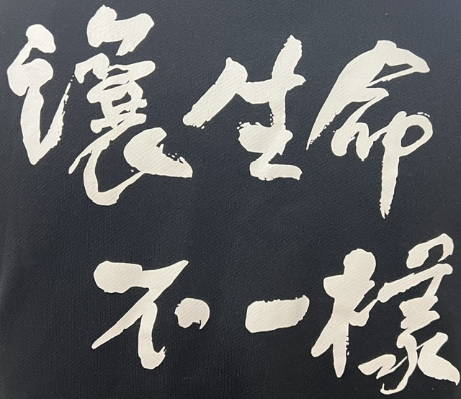


Slide 3

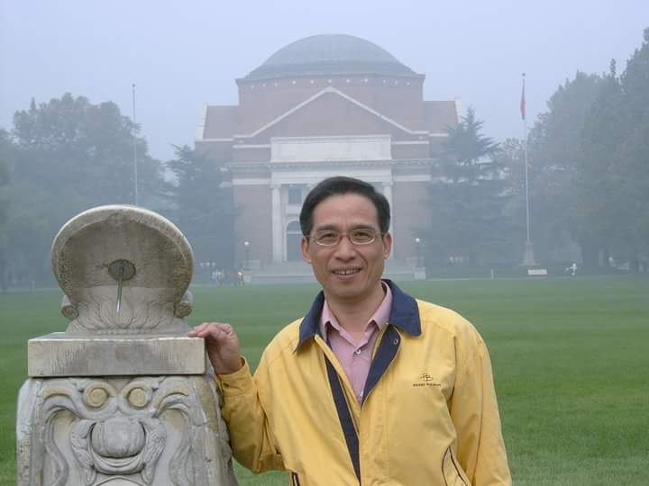
笑問「客」從何處來
五胡亂華夏，徙族保右衽。流離江南北，古風依舊存。
原本姬周裔，開祖季歷孫。封國賴為氏，千年奠始根。
黃巢兵燹肇，抗賊誓弗臣。移墾粵東野，客家名遐聞。
瓜瓞綿綿盛，無忝大漢魂。滿清易明祚，乘桴效鵬鯤。
屯田南瀛際，殖荒下屏東。薪傳逾十代，追遠思慎終。
難辰保生庇，母子因緣逢。啟蒙承庭訓，戮力在爾躬。
秘書長世澤，積善遠家聲。孜矻勤習業，師友期大成。
歐美淺嘗止，國學親炙明。作育鍾教化，靡遺赤子忱。
不倦亦不厭，杏壇喜知音。尋趣味無味，材不材安身。
深造樂富美，管窺豈足誇？志貫中西道，心歸孔孟家。

Slide 4
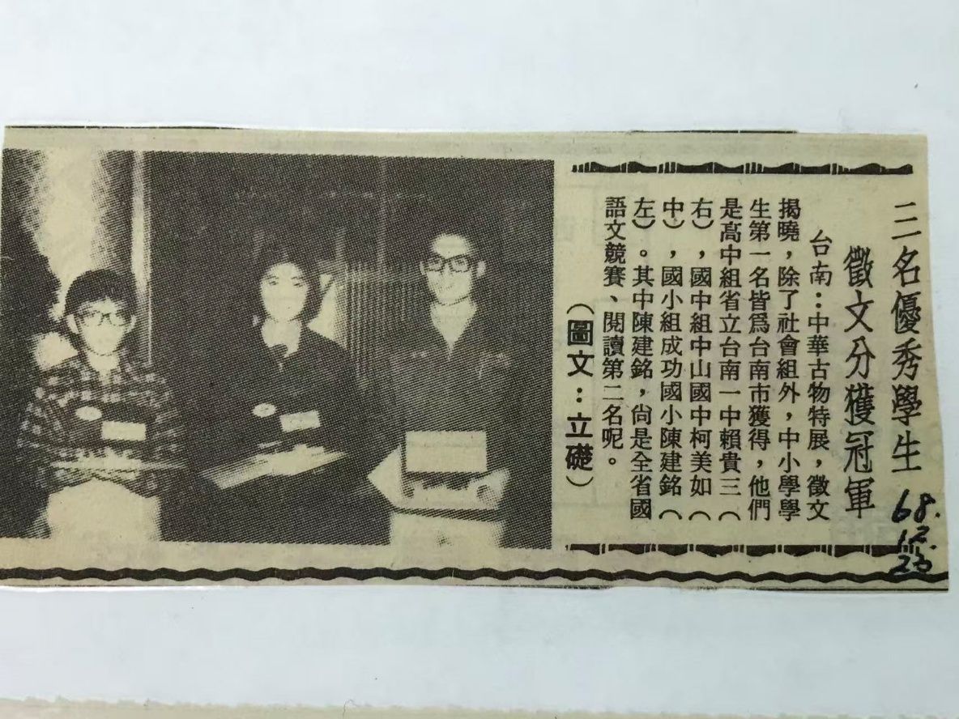
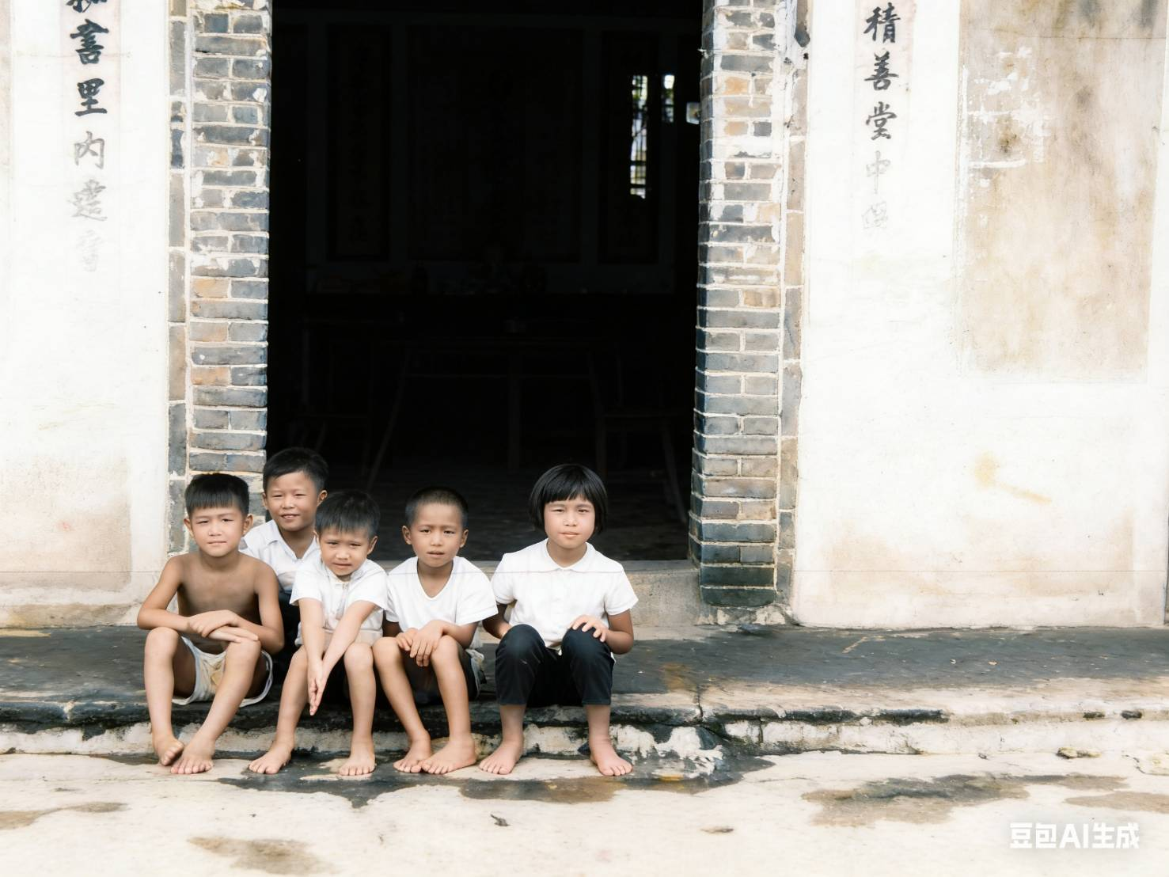
卻顧所來徑，蒼蒼橫翠微。

Slide 5
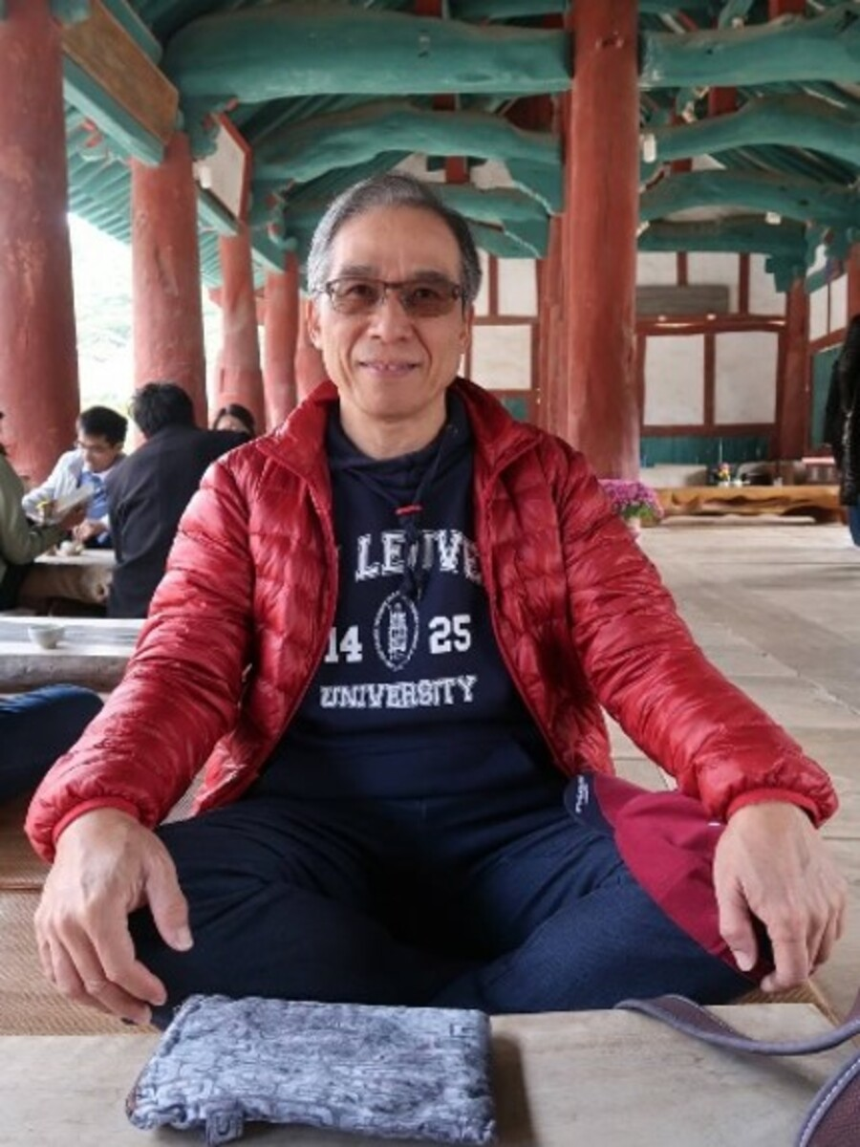
全羅北道高敞郡雅山面
「禪雲寺」茶堂留影
現職：國立臺灣師範大學國文學系教授
學歷：國立臺灣師範大學文學博士
研究專長：《易》學、中國經史哲學、
國際漢學、文字學、訓詁學、
文獻學等。

Slide 6
屯 邅時賁仁龢 貴
如 意發蒙道生 三
習《易》，字屯如；宗儒，一字仁叔。
荷蘭萊頓大學漢學研究院客座一年（2003.8-2004.7）。
臺灣師大國際漢學研究所籌備處主任及所長（2007.3-2009.1）。
韓國外國語大學中國學部客座一年（2011.9-2012.8）。
比利時天主教魯汶大學漢學系研究一年（2017.3-2018.2）。
專著：《項安世周易玩辭研究》、《潁川堂賴氏歷代族譜考述》、《焦循年譜新編》、
《焦循雕菰樓易學研究》、《昭代經師手簡箋釋》、《焦循手批十三經註疏研究》、
《春風煦學集》、《中孚大有集》、《臺灣易學史》、 《易學思想與時代易學論文集》、
《臺海兩岸焦循文獻考察與學術研究》、 《臺灣師大鎮館之寶：翁方綱手批杜詩校釋》、
《臺灣易學人物志》、《東西博雅道殊同──國際漢學與易學專題研究》等。
E-mail：t21027@ntnu.edu.tw laikueisan@yahoo.com.tw

Slide 7

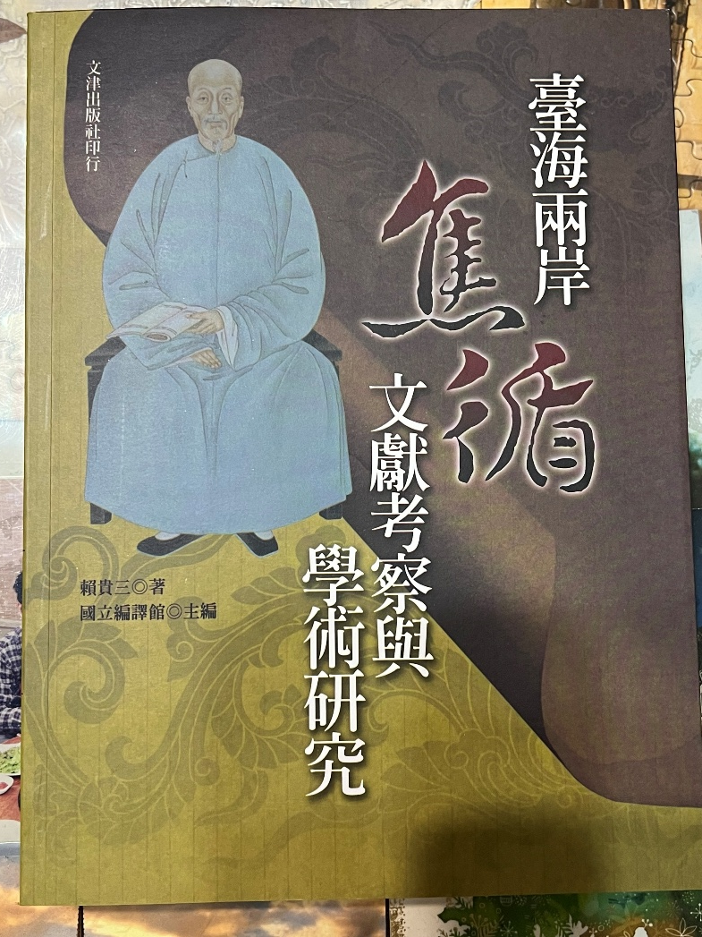
歷年學術著作書影舉隅一

Slide 8
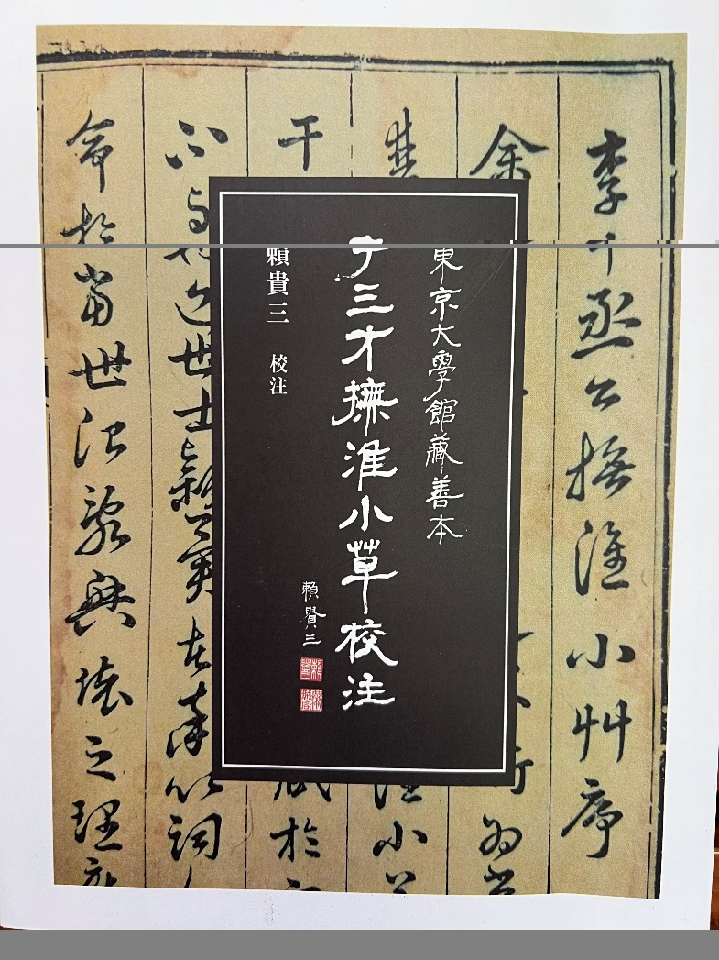
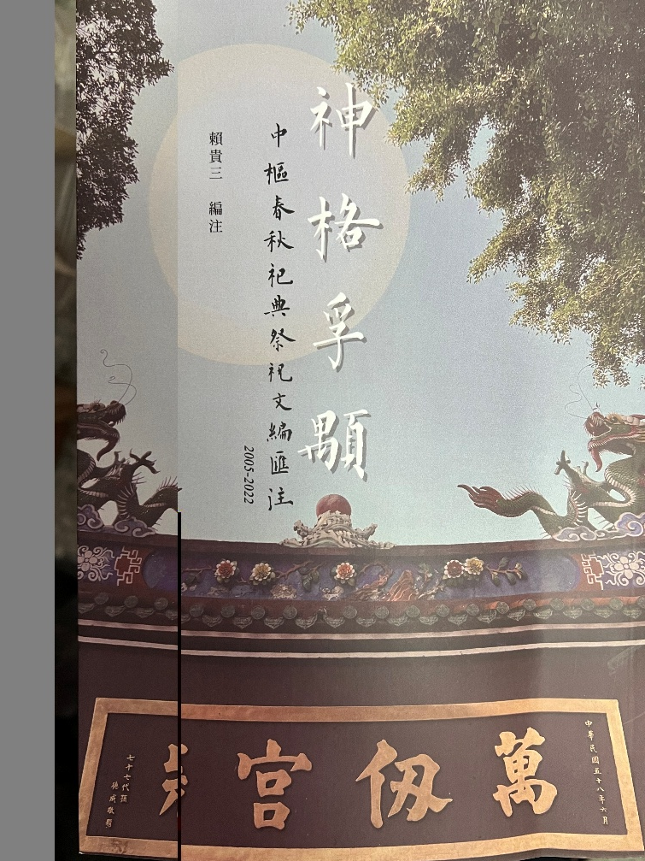
歷年學術著作書影舉隅二

Slide 9
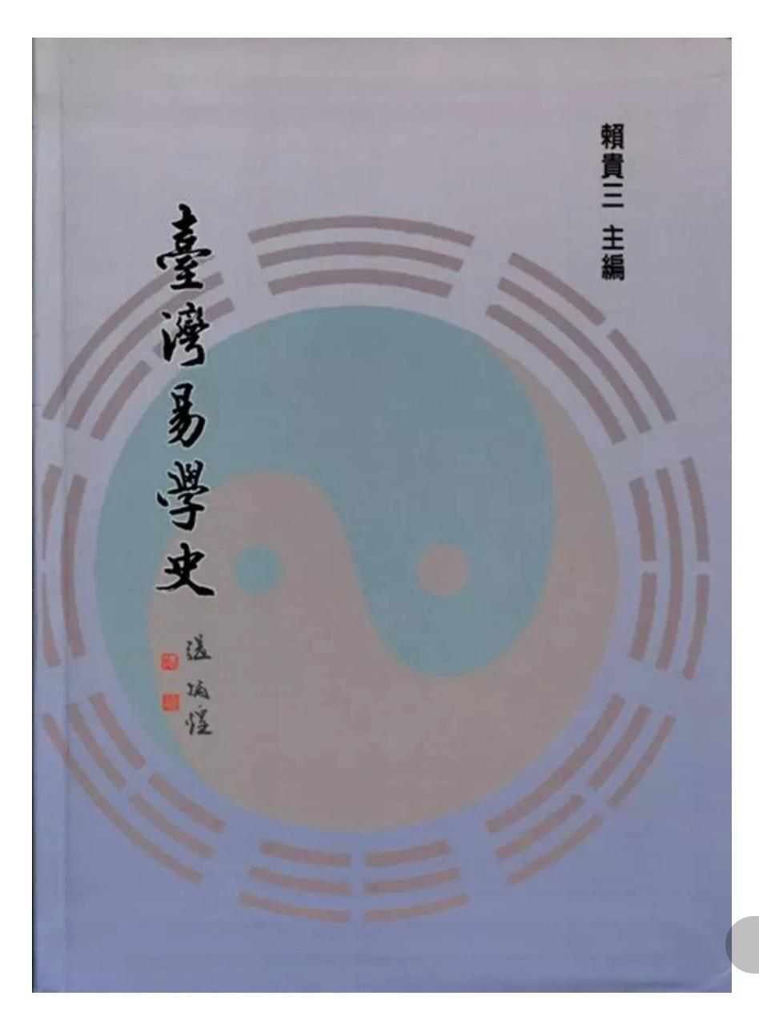

歷年學術著作書影舉隅三

Slide 10
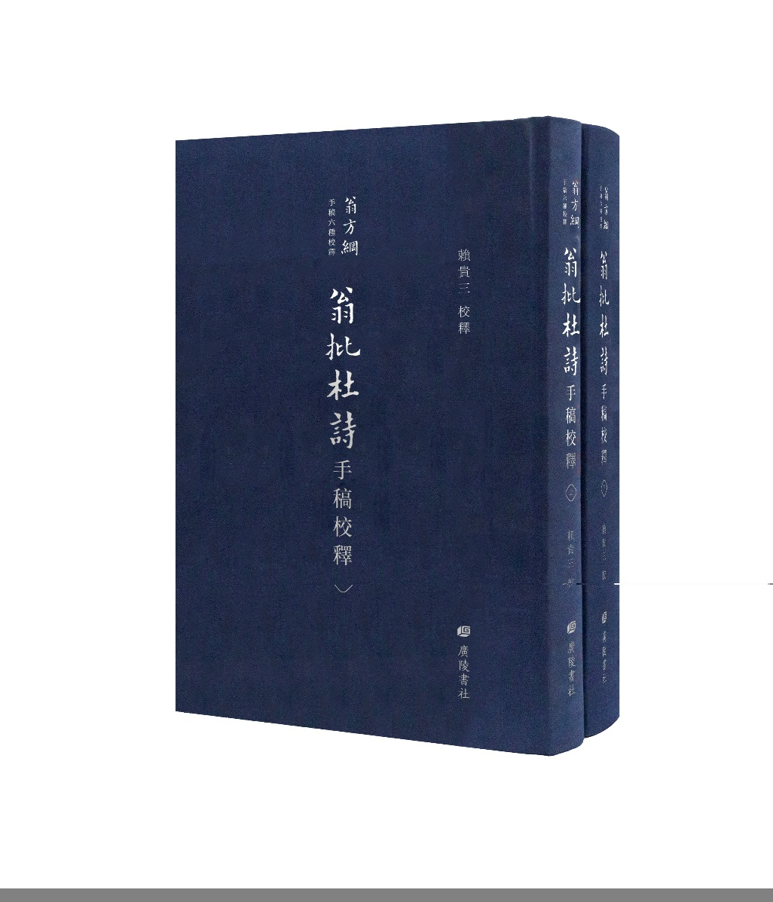

歷年學術著作書影舉隅四

Slide 11

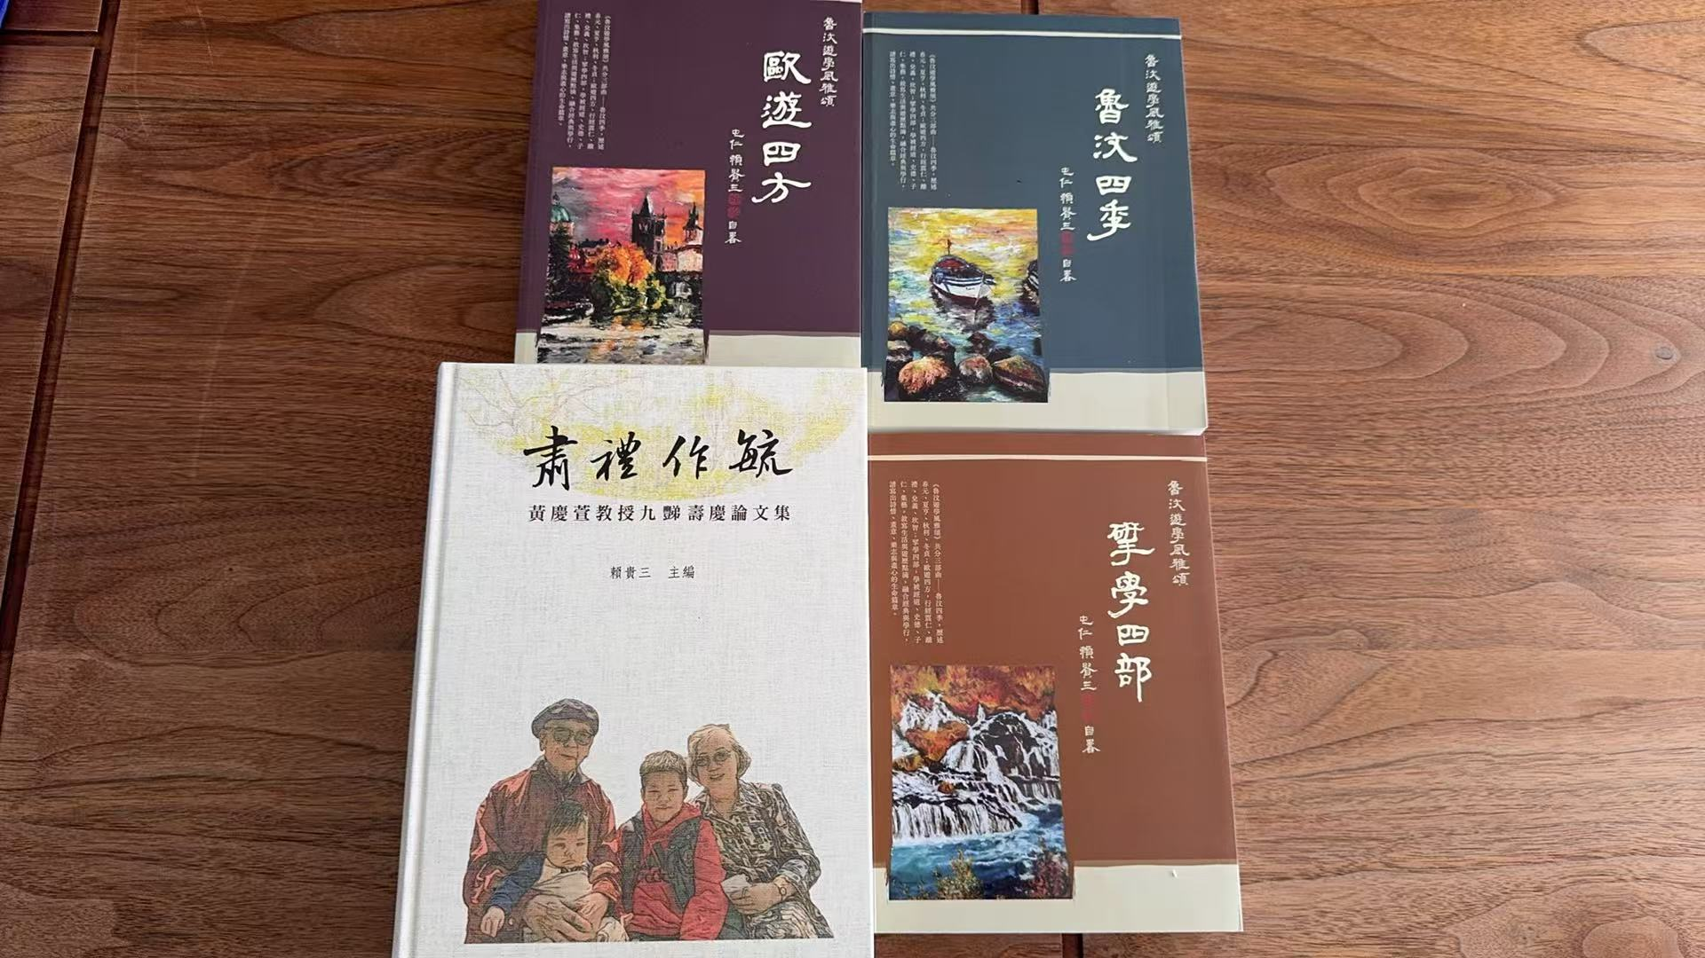
歷年學術著作書影舉隅五

Slide 12
荷蘭首學——萊頓四季樂學遊
推開窗戶，便是歷史。
獨在異鄉為異客，日久萊頓成故鄉。
歐西漢學淵津處，海角天涯志氣昂。
萊頓是歷史名城、大學詩鄉
萊頓是博物富都、友情寶地

Slide 13
萊頓大學簡介
萊頓大學1575年成立，荷蘭第一所大學。
學術的殿堂，自由的堡壘。
法哲笛卡兒，近代物理大師愛因斯坦等，皆曾客座於萊頓大學，猶留遺蹟可供憑弔。
荷蘭皇室繼承人，依照傳統必須受教於萊頓。現任女王及皇太子，都是萊頓畢業生。
英國首相邱吉爾、佘契爾夫人，皆是萊頓知名校友。
荷蘭國寶植物鬱金香，十六世紀末成功栽培於萊頓大學植物園。

Slide 14
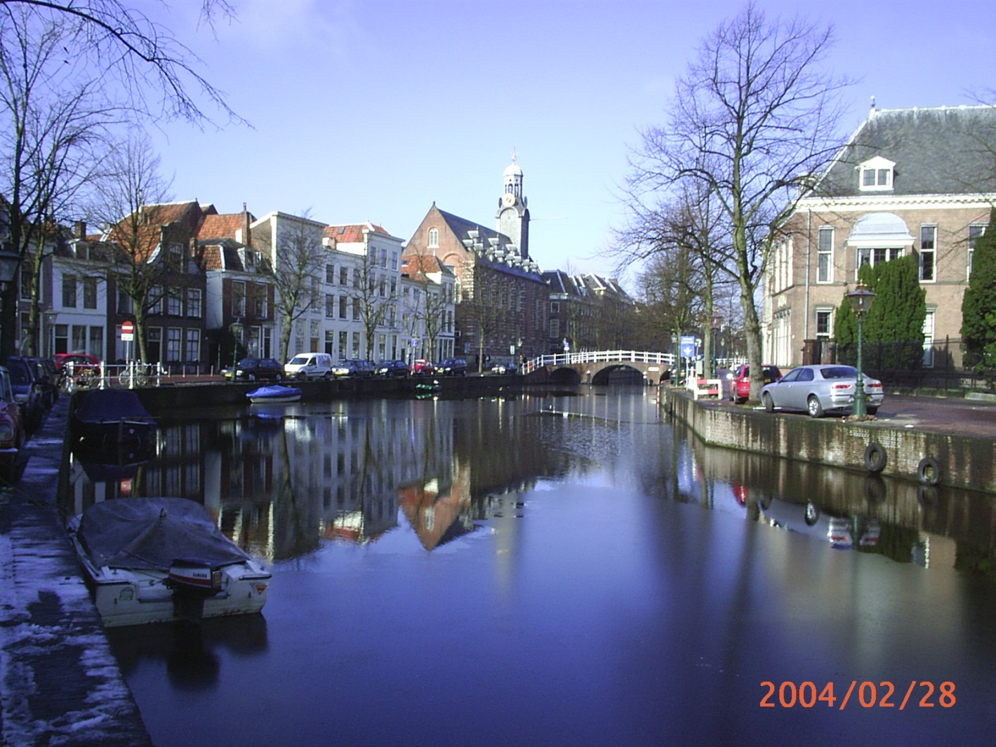
Rapenburg遠景入學心

Slide 15
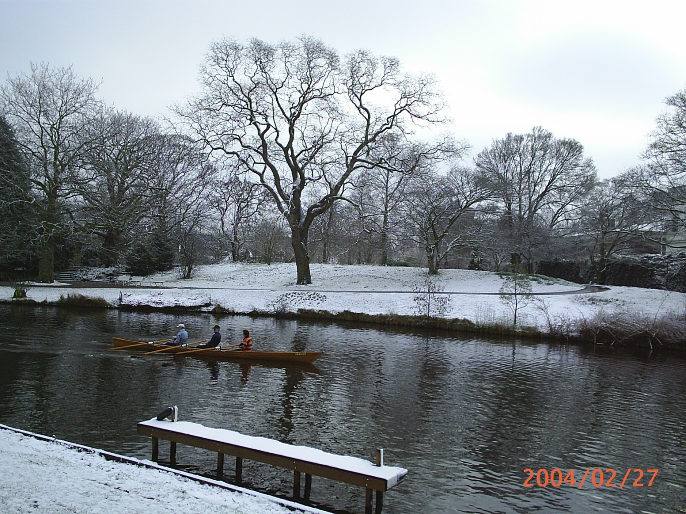
植物園外冬河暖

Slide 16
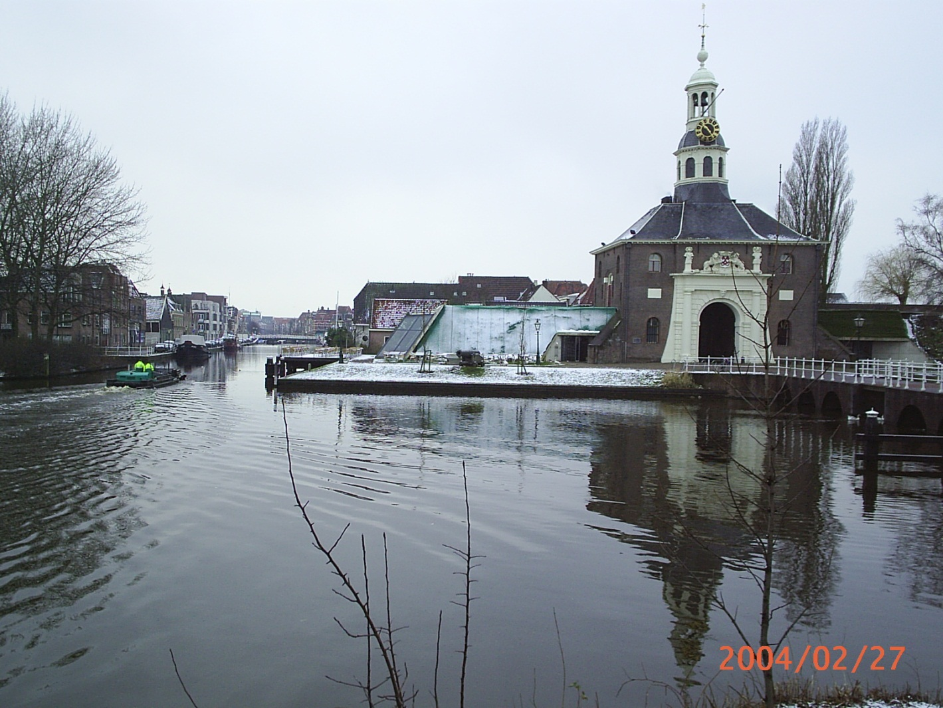
萊頓古城出東門

Slide 17
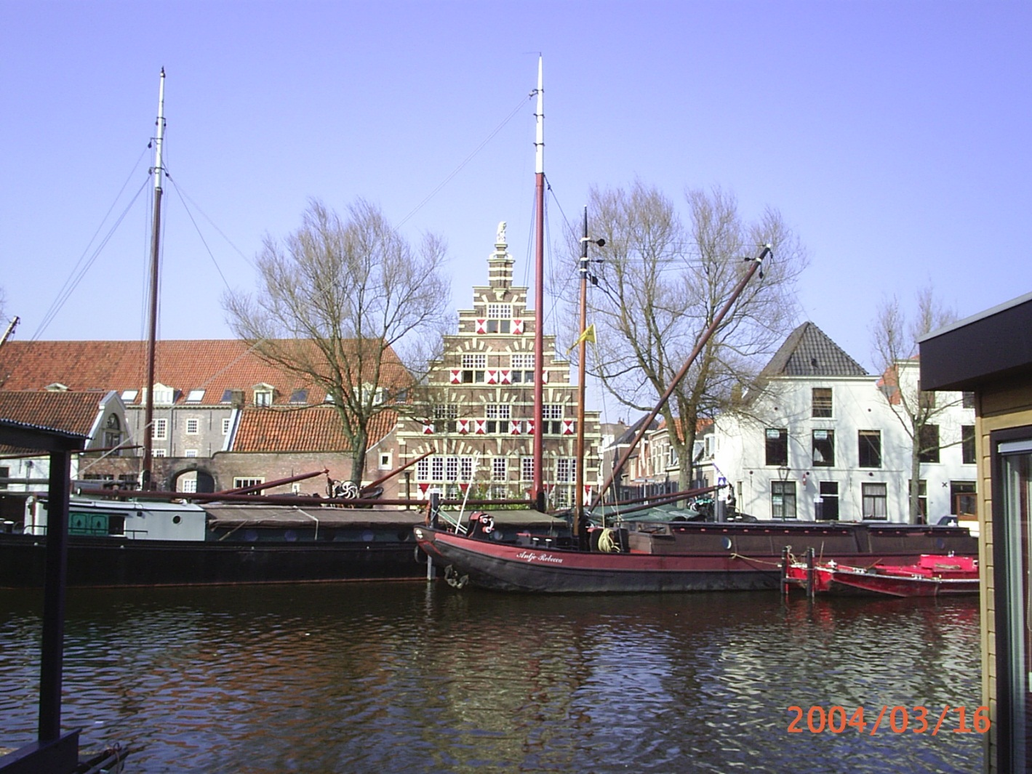
林布蘭故居堪憑弔

Slide 18
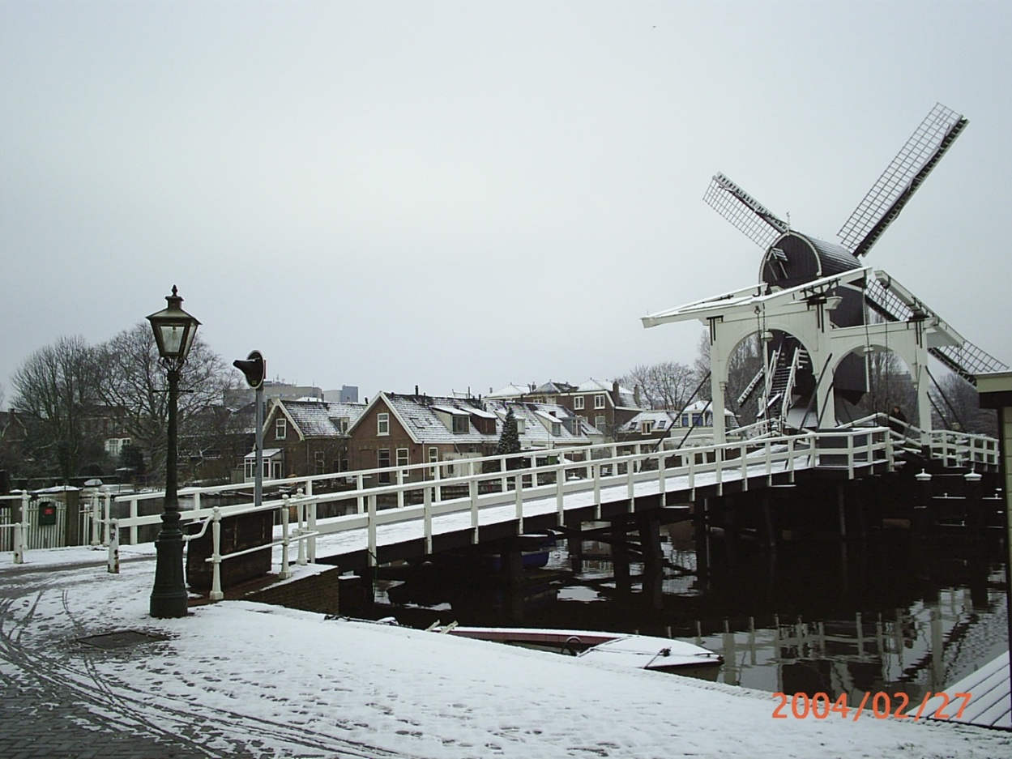
林布蘭故居堪憑弔

Slide 19
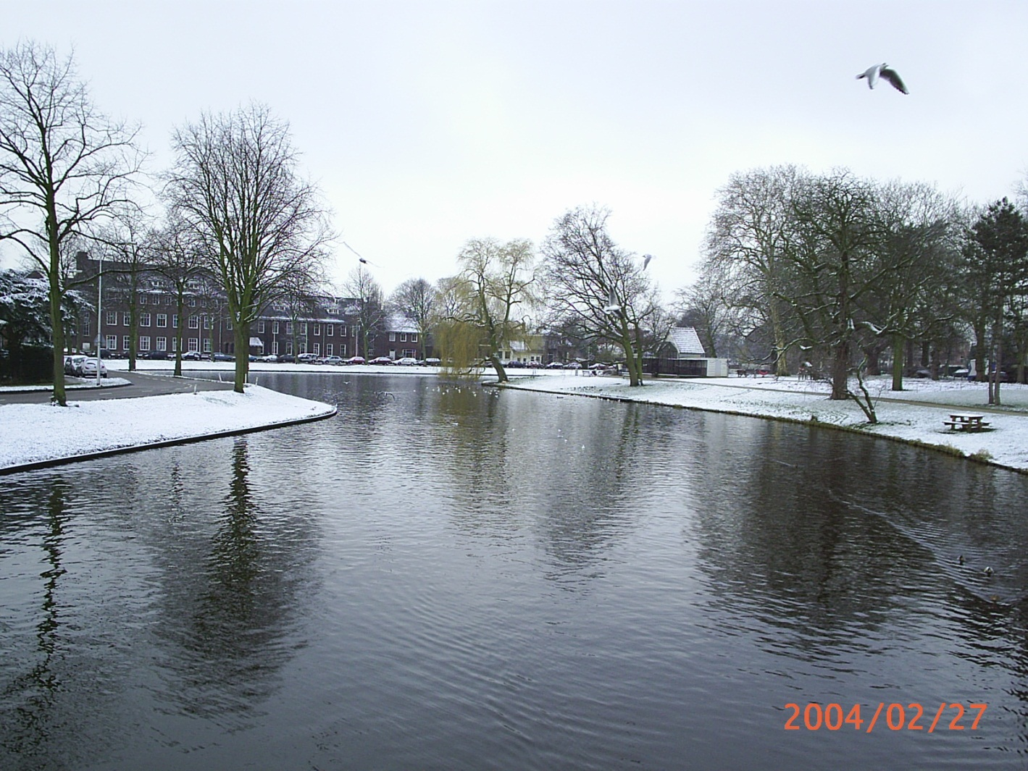
住得華色冬景清

Slide 20
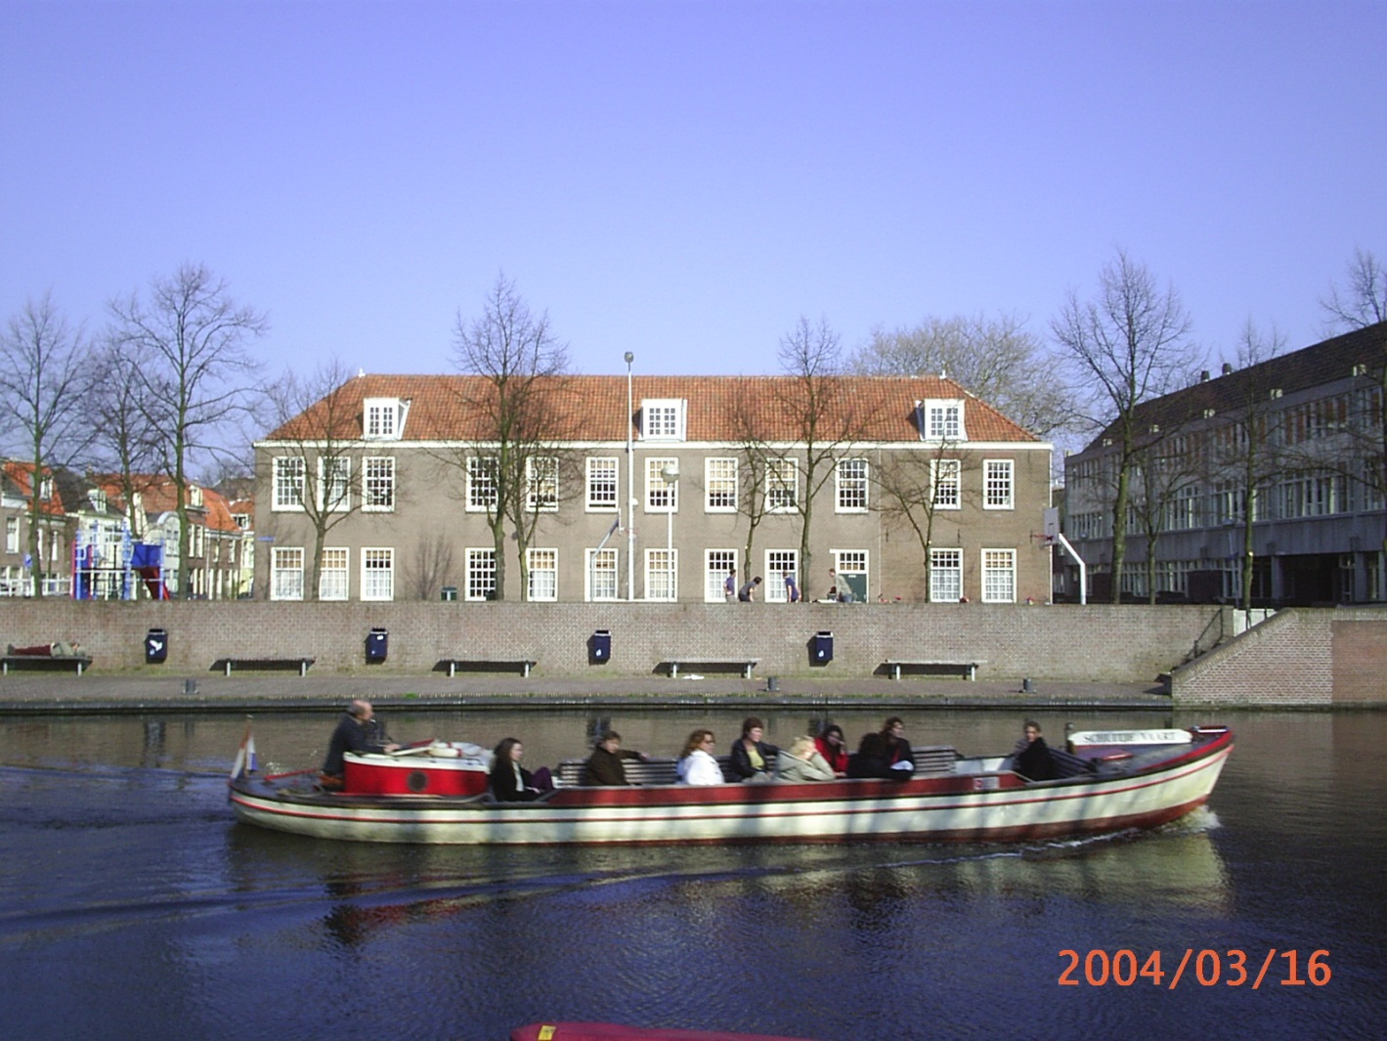
白津春意漾扁舟

Slide 21
萊頓大學漢學研究院簡介
1930創立，為荷蘭唯一漢學教學研究機構。
與德國海德堡大學、比利時魯汶大學同為歐陸三大漢學人才培育重鎮。
漢學研究院圖書館，為歐洲第三大漢學典藏單位，僅次於英國大英圖書館與法國法蘭西圖書館。

Slide 22
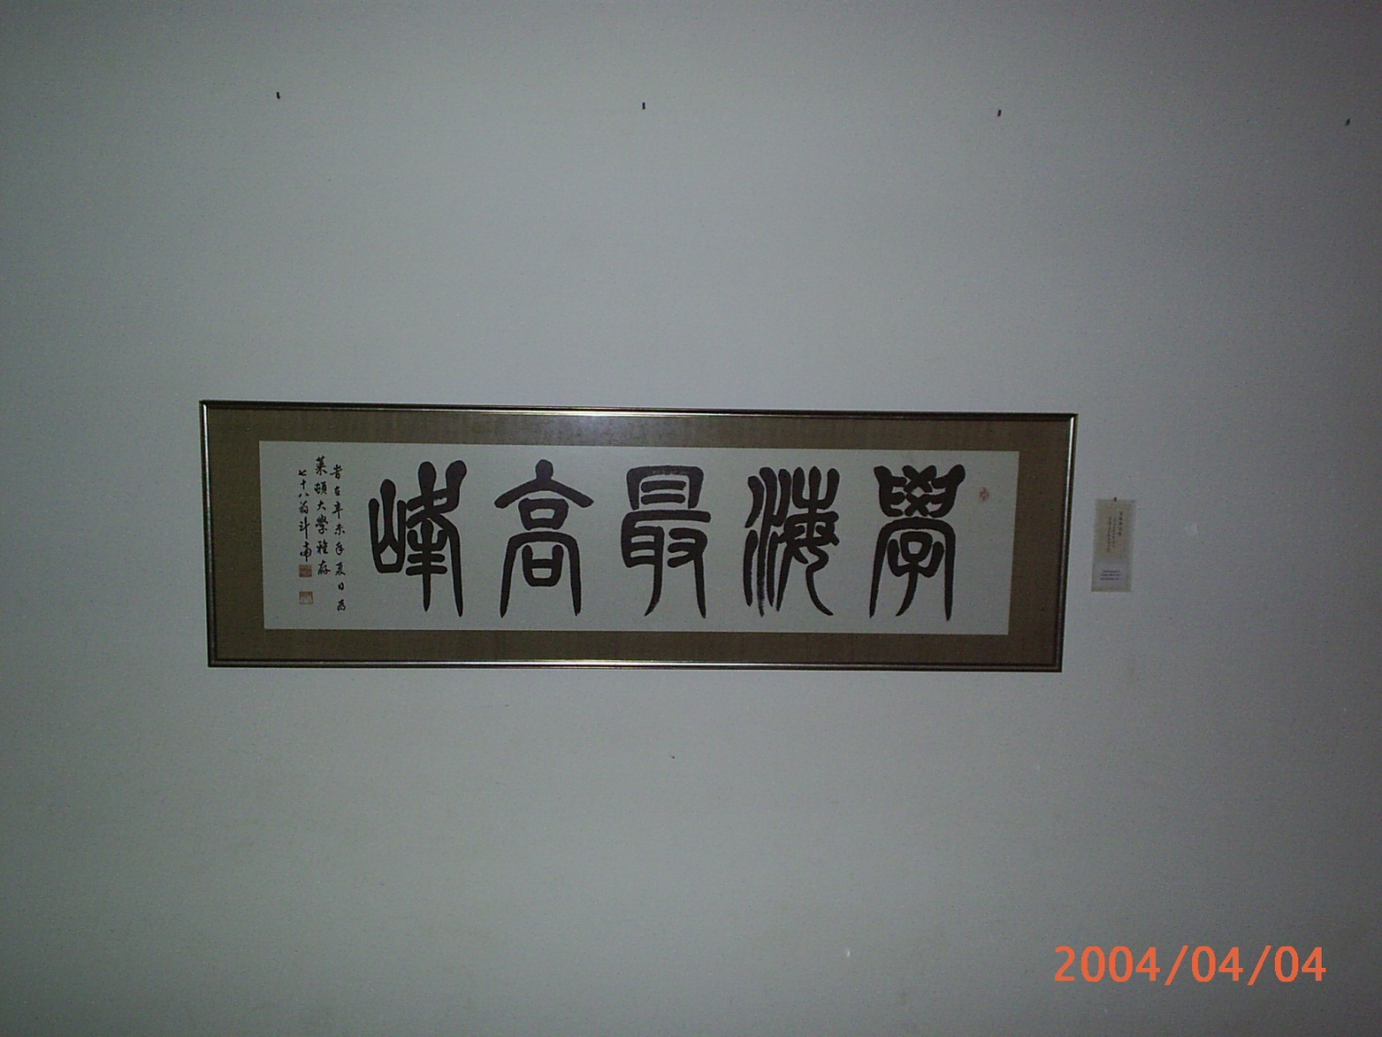
萊頓學海最高峰

Slide 23
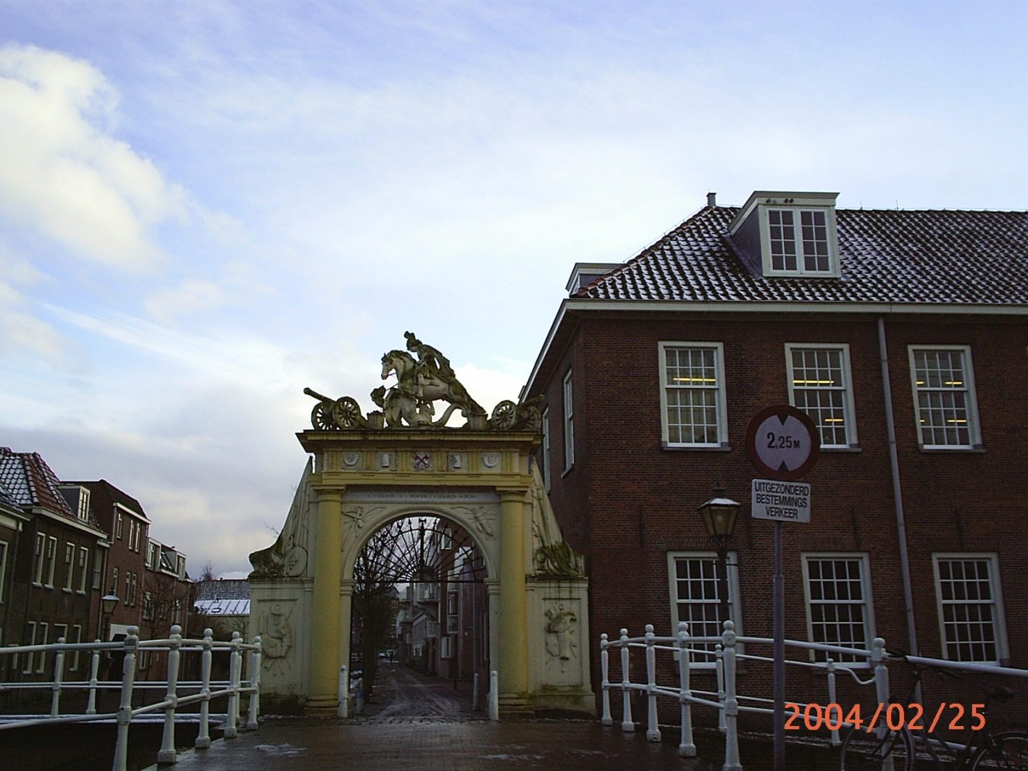
黃門入院欣古典

Slide 24
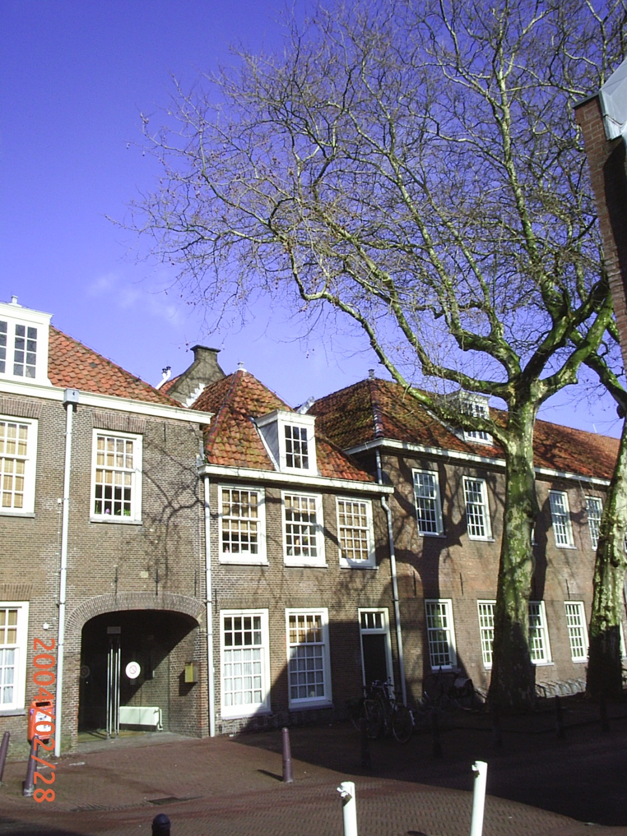
大門迎暉照陽明

Slide 25
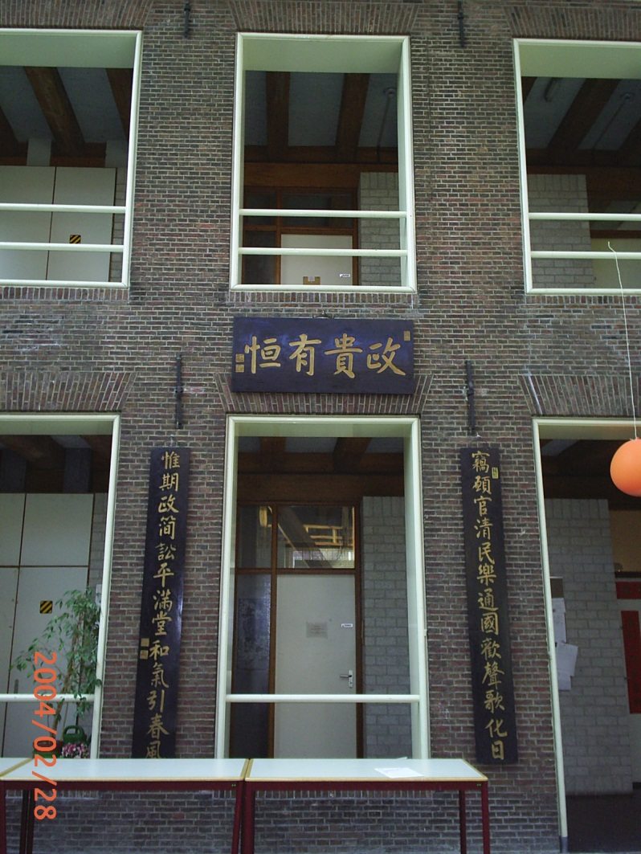
吧國公堂華人史

Slide 26
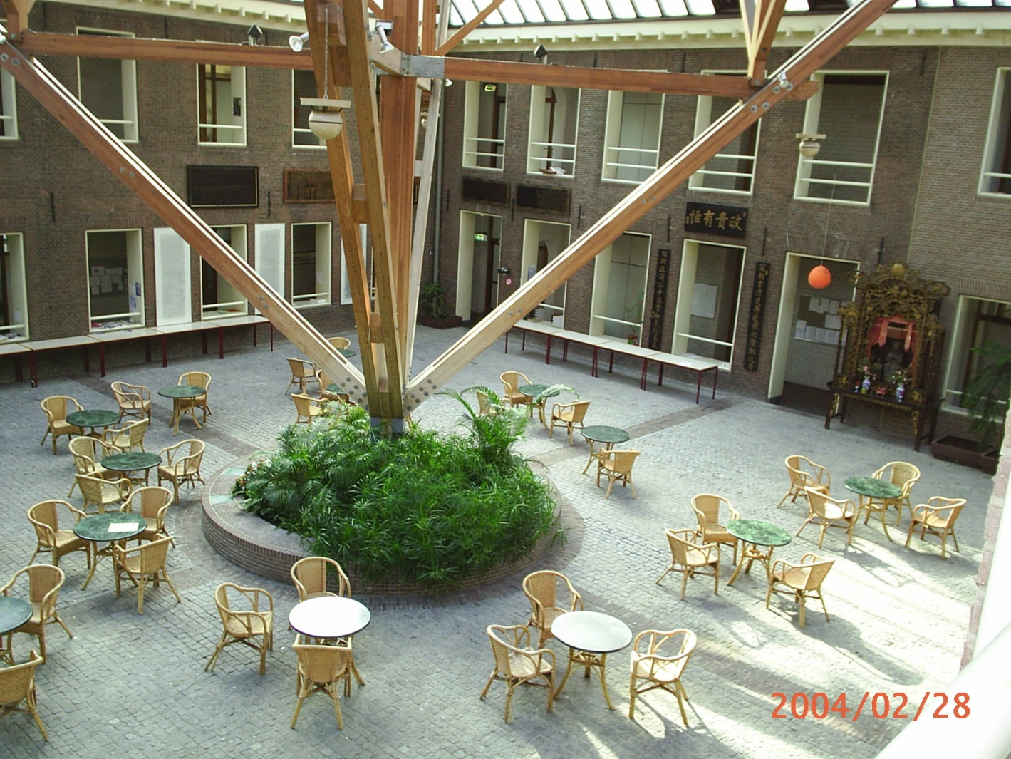
漢院中庭風蘊雅

Slide 27
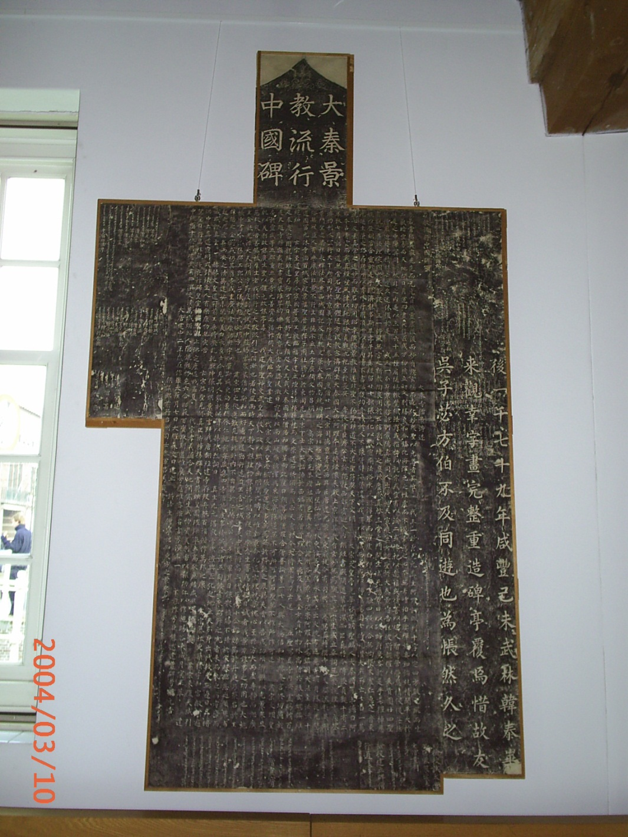

Slide 28
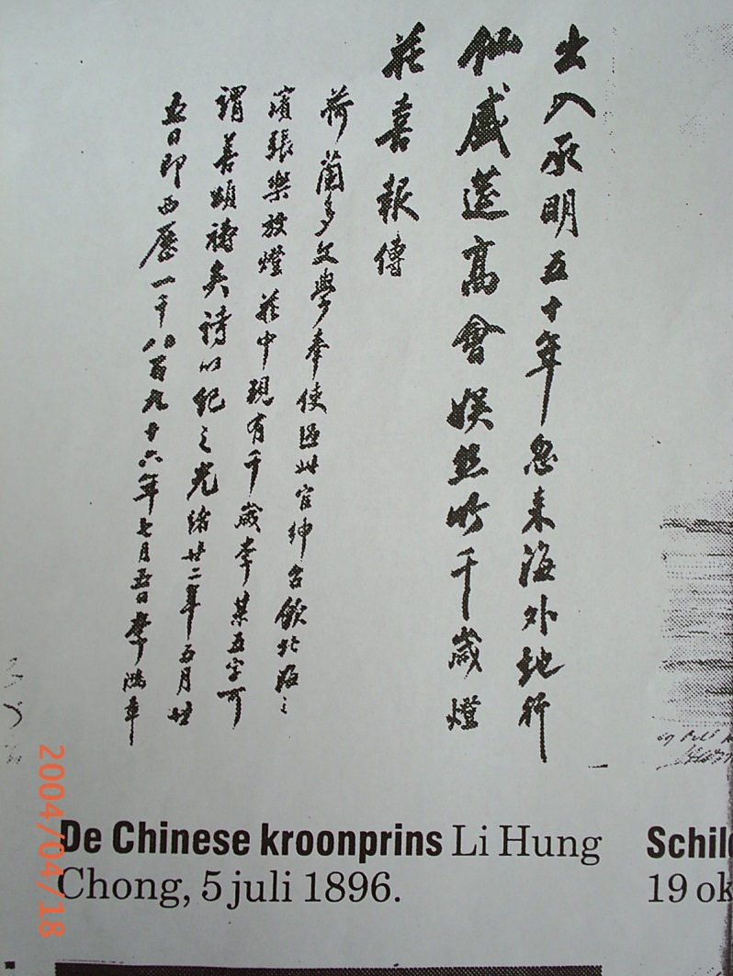
北海盛筵吟高會

Slide 29
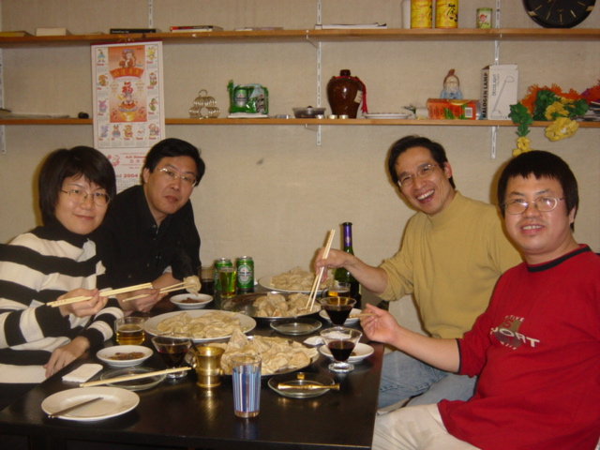
他鄉新知養頤龢

Slide 30
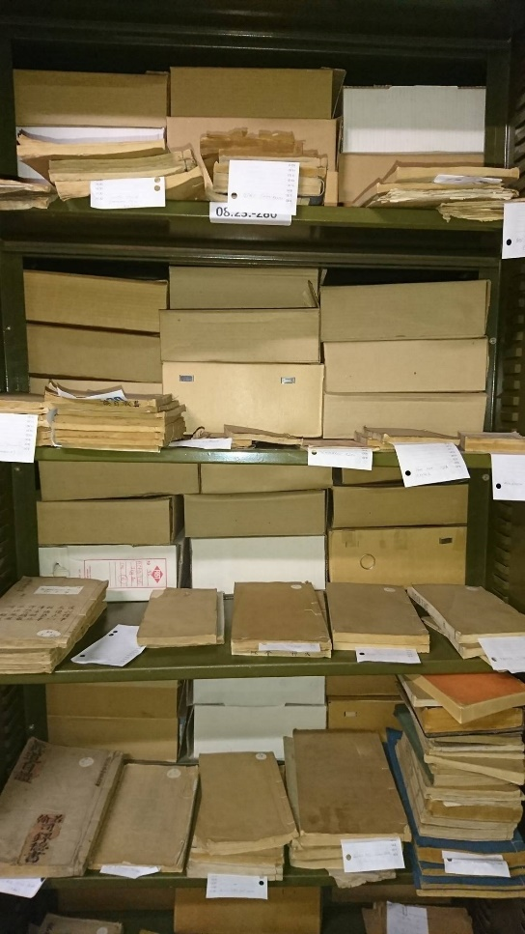
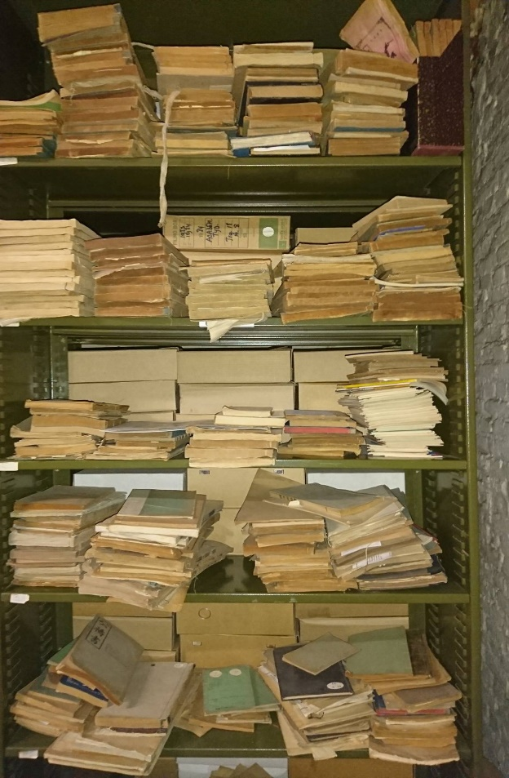
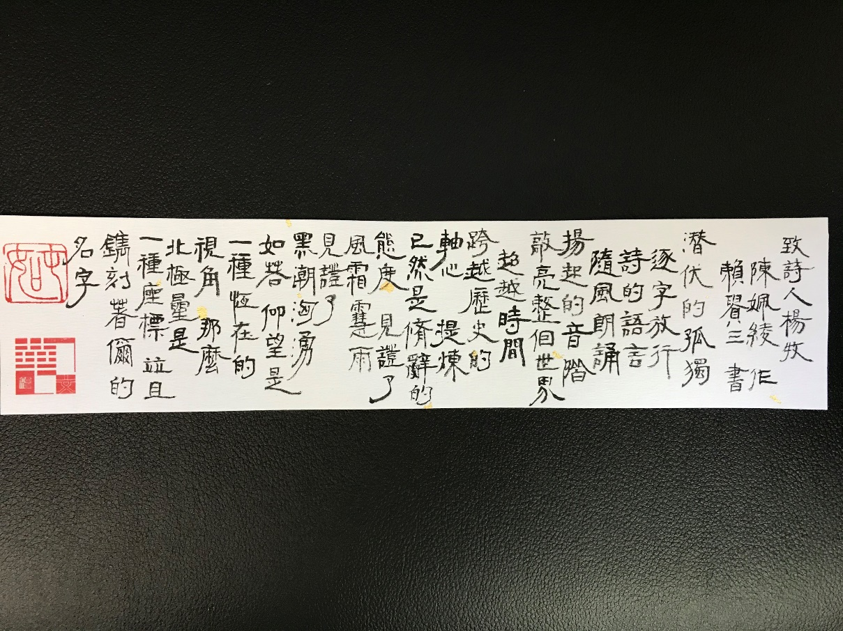
三更有夢書當枕
千里懷人月在峰

Slide 31
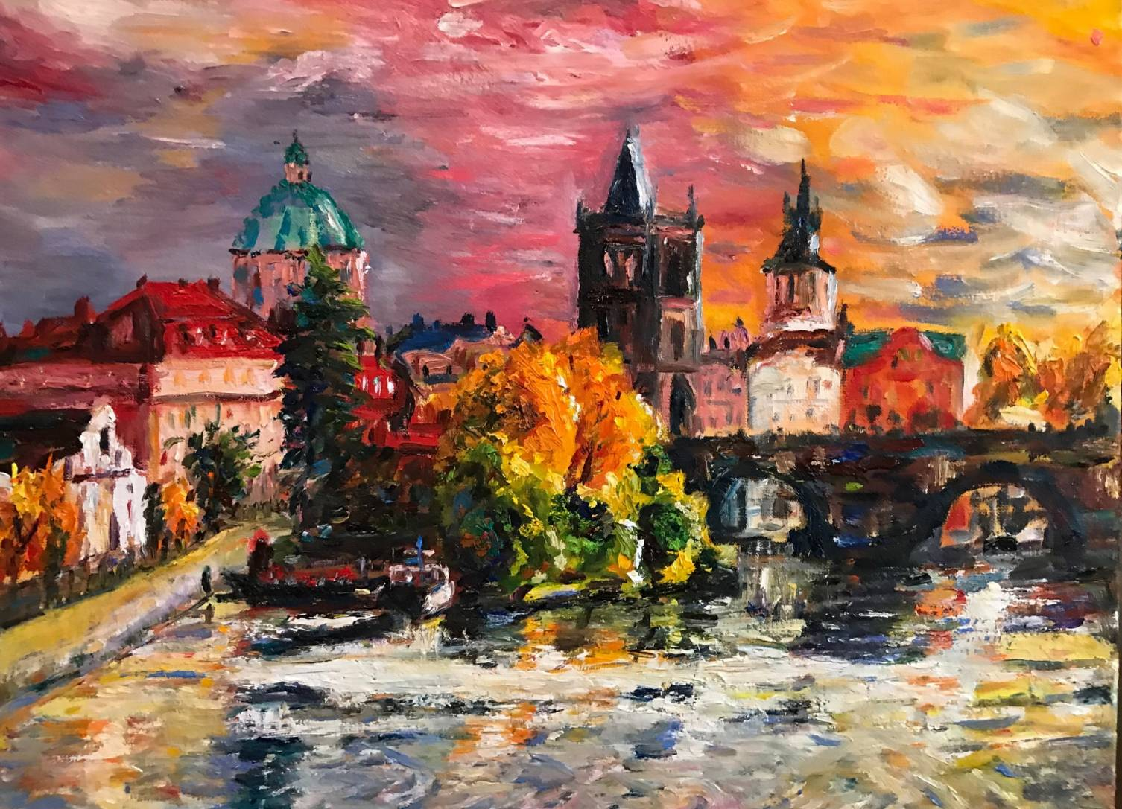

感謝 聆聽，敬請 賜教！

